Slide 1
Ban Huấn Luyện Đồng Hành-CLC
Formation TEAM Đồng Hành-CLC

Slide 2
Cơ cấu tổ chức mới - new Structure
BHL ĐH-CLC bao gồm BHL của các Vùng
Mỗi Vùng cần có BHL
Các buổi họp (mỗi tam cá nguyệt) giữa BPV và BHL tạo sự cảm thông, liên kết chuyển trao sức sống giữa BPV và BHL để hỗ trợ nhau và cùng phục vụ (nuôi dưỡng) cộng đoàn.
Discerning Body of BHL ĐH gồm 2 đại diện thuộc BHL mỗi vùng, Trưởng BHL, Trưởng ĐH, Phó ĐH, và Cha Tuyên Úy (12 người tổng cộng).

Slide 3
Cơ cấu tổ chức mới - new Structure
Sau Đại Hội ĐH 2018, xin BHL Vùng cử 2 người vào BHL ĐH với nhiệm kỳ 3 năm và có thể gia hạn để bổ xung vào BHL ĐH.
Nhờ có thêm nhân sự, cứ mỗi 3 năm 1/3 thành viên của BHL ĐH sẽ đi qua tiến trình nhận định cá nhân cũng như với cộng đoàn về sứ vụ của mình trong BHL ĐH ngõ hầu BHL ĐH luôn có sự đổi mới và luân chuyển mà vẫn giữ được sự ổn định.
BHL ĐH bầu Trưởng BHL với sự chuẩn thuận của cha Tuyên Úy mỗi 3 năm và có thể gia hạn.
BHL ĐH sẽ họp in-person mỗi 3 năm.

Slide 4
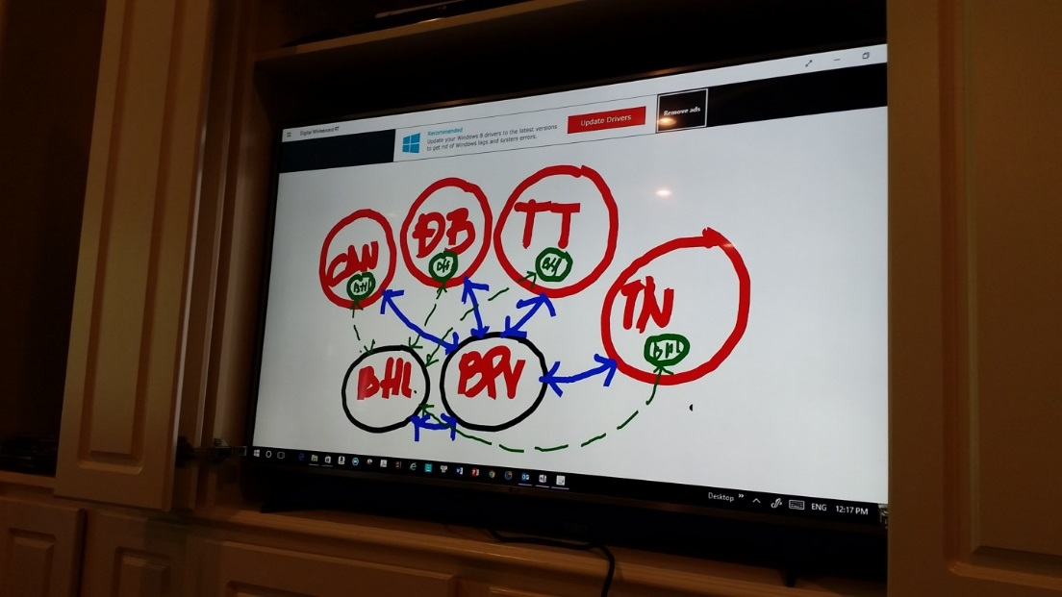

Slide 5
Ban huấn luyện vùng – Regional Formation team
BHL Vùng Trợ giúp (support & empower) BPV Vùng trong công việc hướng dẫn (guide) cộng đoàn sống trọn vẹn hơn ơn gọi Kitô Hữu qua lối sống CLC. Vai trò và trách nhiệm của BHL Vùng như sau:
BHL Vùng trợ giúp BPV Vùng và các sinh hoạt Mục Vụ
Giới thiệu Bạn Đường Nhóm(CLC Guide) đáp ứng nhu cầu và giai đoạn tăng trưởng của mỗi cộng đoàn.
Phụ giúp BPV soạn nội dung chương trình Họp Mặt Vùng

Slide 6
Ban huấn luyện vùng – Regional Formation team
Cung cấp các huấn luyện về kỹ năng cần thiết cho anh chị em trong Vùng
BHL Vùng tham dự các buổi họp của BPV Vùng và BHL ĐH.
Các Bạn Đường Nhóm/CLC Guide cùng phục vụ trong (trực thuộc) BHL ĐH
BHL Vùng là thành phần của BHL ĐH

Slide 7
Tuyển chọn thành viên mới cho BHL Vùng
Qualification for Regional Formation team members
Đã cam kết chọn lối sống CLC.
Sinh hoạt tích cực trong CLC tối thiểu 3 năm
Đã làm LinhThao trọn (19th Annotation) hoặc tương tự
Được BPV - BHL Vùng giới thiệu hay đề nghị

Slide 8
Các Chương Trình Huấn Luyện
Cách Điều hợp buổi Họp Nhóm CLC mang sức sống. (Fruitful CLC meeting)
Giới thiệu và đào sâu Ơn Gọi và Lối Sống CLC (CRW-CLC Re-discover Workshop)
  Khóa cho các YOUNG ADULTS - English or French nếu cần
  Khóa cho các a/c lớn tuổi - Tiếng Việt
Lãnh Đạo Phục Vụ CLC – Servant Leadership in CLC
  Khóa cho các YOUNG ADULTS - ngôn ngữ phù hợp
  Khóa cho các a/c lớn tuổi - Tiếng Việt

Slide 9
Các Chương Trình Huấn Luyện
Chuẩn Bị Làm Cam Kết (Initial and Final).
Đào tạo Bạn Đường Nhóm - Guide Formation
Theo yêu cầu đặc biệt của BPV giúp vùng phát triển các kỹ năng cần thiết.
  Being process guide / Spiritual Guide cho các sinh hoạt
  Nhận định cộng đoàn – Communal discernment
Mỗi Vùng / Nhóm có thể có những chương trình HL cá biệt cho mình.
  Thí dụ: Comigo Series – Đông Bắc, Liên nhóm Virginia
  Thí dụ: Nhóm – Nazarét : Cách họp nhóm CLC, Nhận Định Cộng Đoàn….

Slide 10
Tâm tình
Programs don’t form People → GOD forms people
We don’t know everything:
  Cùng học hỏi cùng chia sẻ lẫn nhau
  What we shared are GEMS that we found on the way
  That is not everything.

